Slide 1
Polacy na ukrainie

Slide 2
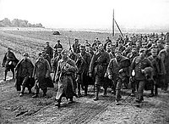
Historia
Polska ludność zamieszkiwała Ukrainę już od wieków.
Po rozbiorach oraz po upadku powstania listopadowego i styczniowego ludność polska poddana została represjom – polskie szkoły i instytucje zostały zlikwidowane, a majątki Polaków były konfiskowane.

Slide 3
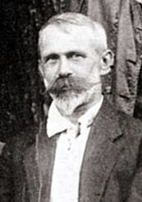
Po I wojnie światowej w Ukraińskiej Socjalistycznej Republice Radzieckiej zamieszkiwało ok 650 tysięcy Polaków, którzy zamieszkiwali głownie tereny dawnych kresów I Rzeczypospolitej. W 1925 roku władze sowieckie podjęły próby tworzenia polskich regionów autonomicznych – w obwodzie wołyńskim powstał Polski Rejon Narodowościowy im. Juliana Marchlewskiego na Ukrainie. Życie polonijne kwitło – powstawały polskie szkoły, instytucje społeczne i kulturalne. Od lat 30. Władze sowieckie ograniczały działalność polskich instytucji, z czasem rozpoczęły się masowe represje i deportacje ludności polskiej. W 1935 roku region został ostatecznie zamknięty.
Julian Marchlewski

Slide 4
Na terenach przyłączonych do Ukraińskiej Socjalistycznej Republice Radzieckiej w 1939 roku znajdowało się ok. 2,5 miliona Polaków. Kilkaset tysięcy zostało deportowanych na wschód – głównie na Syberię i do Kazachstanu. Na terenach dzisiejszej Ukrainy powstawały polskie organizacje konspiracyjne m. in. Tajna Organizacja Wojsk w Stanisławowie oraz Orzeł Biały na Wołyniu. Ludność polska narażona była na represje ze strony ukraińskich organizacji niepodległościowych oraz uzbrojonych band chłopów. Wynikiem walk polsko-ukraińskich ok. 100 tysięcy ofiar, głównie kobiet i dzieci, ok. 300 tysiącom udało się uciec na zachód. Do najbardziej krwawych strać doszło na Wołyniu. W latach 1944-48 oraz w 1956 roku z Ukrainy do Polski, na mocy porozumień rządowych, wyjechało ok. miliona Polaków.

Slide 5
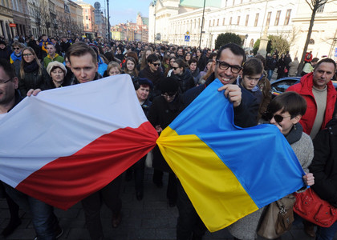
Do końca lat 80. na Ukrainie działo niewiele polonijnych organizacji i stowarzyszeń – władze niechętne były Polakom i ograniczały działalność polonijną. Dziś na Ukrainie działa wiele stowarzyszeń, polskich szkół oraz klas polskojęzycznych w szkołach ukraińskich, a kościoły odprawiają msze w języku polskim.

Slide 6
Polacy i niektóre organizacje polonijne na Ukrainie:
Instytut Polski w Kijowie
Polsko-Ukraińska Izba Gospodarcza
Międzynarodowe Stowarzyszenie Przedsiębiorców Polskich na Ukrainie
Fundacja Współpracy Polsko-Ukraińskiej
Ośrodek Wołanie z Wołynia
Wołyń naszych przodków
Stowarzyszenie "Odrodzenie"

Slide 7
Lwowski Uniwersytet III Wieku
Kurier Galicyjski
Polski Teatr Ludowy we Lwowie
Radio Lwów
Zespół Pieśni i Tańca "Weseli Lwowiacy"
Towarzystwo Miłośników Lwowa i Kresów Południowo-Wschodnich
Mozaika Berdyczowska

Slide 8
Dom Polski w Żytomierzu
Związek Polaków na Ukrainie Oddział im. Adama Mickiewicza w Odessie
Katolicki publiczny magazyn religijny "Credo"
Centrum Kultury Polskiej i Dialogu Europejskiego
Towarzystwo Kultury Polskiej „Przyjaźń” w Iwano-Frankiwsku
Towarzystwo Kultury Polskiej im. F. Karpińskiego
Polskie Stowarzyszenie Kulturalno-Oświatowe im. Józefa Rollego w Kamieńcu Podolskim

Slide 9
Żytomierski Obwodowy Związek Polaków na Ukrainie
Towarzystwo Odrodzenia Kultury Polskiej im.J.Słowackiego w Krzemieńcu
Towarzystwo Kultury Polskiej Ziemi Lwowskiej - oddział w Mościskach
Towarzystwo Kultury Polskiej Ziemi Ostrogskiej
Polskie Towarzystwo Kulturalno-Oświatowe w Tarnopolu
Towarzystwo Kultury Polskiej miasta Równego im. Władysława Reymonta
Towarzystwo Kultury Polskiej Ziemi Lwowskiej - Sambor Dom Polski

Slide 10
Polskie cmenatrze na ukrainie
Firlejówka/Andrijówka – cmentarz wojenny z 1920 roku
Horpin – cmentarz wojenny z 1920 roku
Lwów – Cmentarz Łyczakowski:
Cmentarz Orląt – groby żołnierzy poległych w walkach o Lwów w latach 1918-1919
Górka Powstańcza – groby powstańców styczniowych 1863/64 r.
Żelazna Kompania – groby powstańców listopadowych 1830/31 r.
Kwatera Orląt – groby żołnierzy poległych w walkach o Lwów i Kresy Wschodnie w latach 1918-1920
Mościska – kwatera żołnierzy WP poległych pod Lwowem w 1939 roku
Zadwórze – groby żołnierzy WP poległych w 1920 roku.

Slide 11
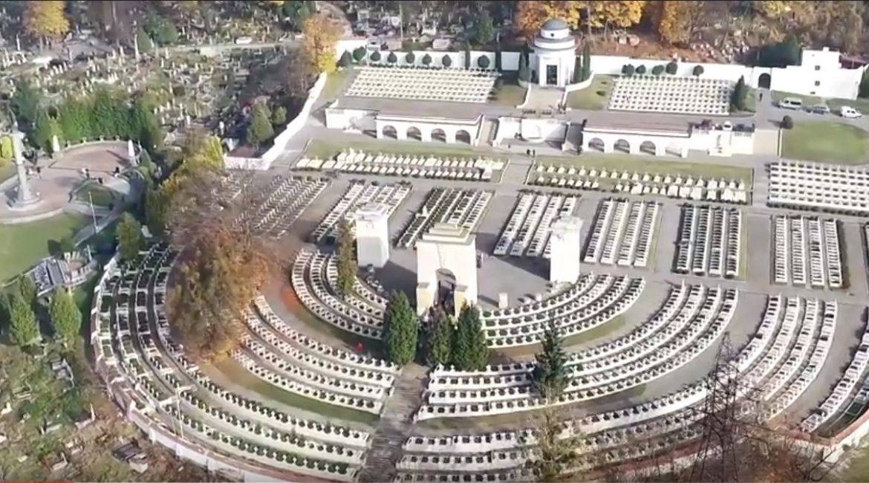
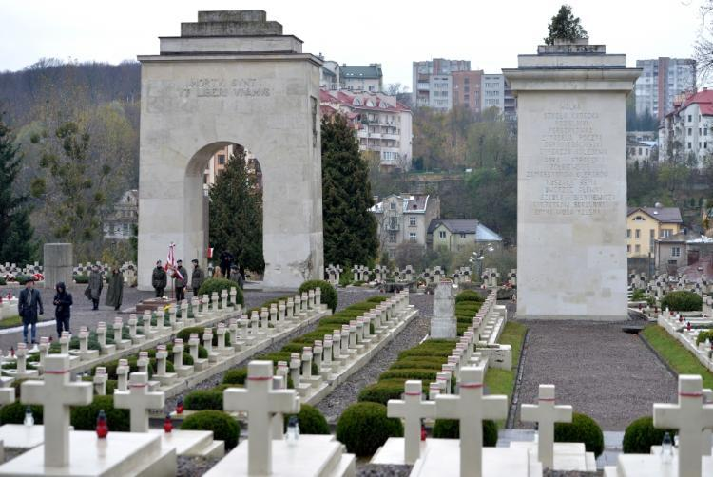
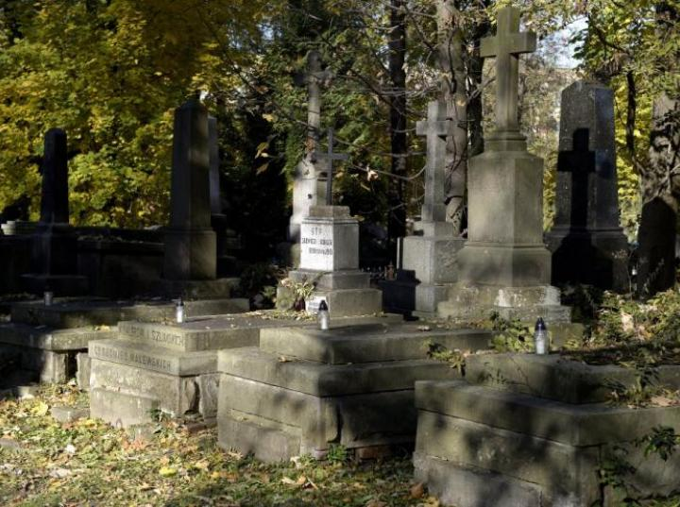
Polskie cmentarze na ukrainie - zdjęcia

Slide 12
Dziękuję za uwagę ☺ Miłosz lisowicz

